Slide 1
Az uniós polgárság
dr. Mernyei Ákos
akos.mernyei@me.gov.hu

Slide 2
Az uniós polgárság alapjai és fogalma
A polgárok jogait és uniós polgárság fogalma mérföldkőnek számított, melyet az Európai Unió Alapjogi Chartája (a Charta), az Európai Unió működéséről szóló szerződés (EUMSZ) és az Európai Unióról szóló szerződés (EUSZ) 9. cikke rögzíti.
EUSZ 2., 3., 7. és 9–12. cikk
EUMSZ 18–25. cikk
Charta 39–46. cikk
Az unió polgárait politikai jogokkal ruházza fel, illetve biztosítja, hogy az ugyanolyan helyzetben levő személyek állampolgárságtól függetlenül ugyanolyan jogi bánásmódban részesülnek.

Slide 3
Az uniós polgárság alapjai és fogalma
Az EUSZ 9. cikke és az EUMSZ 20. cikke szerint uniós polgárnak számít mindenki, aki valamely tagállam állampolgára.
Jelenlegi állapotában az uniós polgárság fogalma minőségileg más mint a hagyományos állampolgárság.
Nem jelent a nemzeti állampolgársággal egyenértékű jogállást, kiegészíti, de nem helyettesíti a nemzeti állampolgárságot.
Forrás: https://europa.eu/youth/node/58805_nl

Slide 4
Az uniós polgárság alapjai és fogalma
A C-135/08. számú Janko Rottmann v Freistaat Bayern ügyben Poiares Maduro, a Bíróság főtanácsnoka kifejtette a különbséget az uniós polgárság és a tagállami állampolgárság között (teljes ügy: LINK):
„Két, egymástól elválaszthatatlan, egyszersmind független fogalomról van szó. Az uniós polgárság valamely tagállami állampolgárság meglétét feltételezi, de egyúttal az állampolgárságétól független jogi és politikai fogalom is. A tagállami állampolgárság nem csupán a közösségi jog által biztosított jogok élvezéséhez való hozzáférést nyújtja, hanem egyúttal az Unió polgáraivá is tesz bennünket. Az európai polgárság több, mint az e polgársággal nem rendelkezők számára is önmagukban biztosítható jogok összessége. Saját politikai közösségeik más európai polgárok előtti megnyitására, valamint a polgári és politikai szolidaritás új formájának európai szintű kiépítésére irányuló kölcsönös kötelezettségvállaláson alapul. […]
Az európai polgársághoz valamely tagállami állampolgárságon keresztül lehet hozzáférni, amely utóbbit a nemzeti jog szabályoz, de amely – a polgárság bármely formájához hasonlóan – olyan új politikai térség alapját képezi, amelyből a közösségi jog által rögzített és az államtól független jogok és kötelezettségek erednek. […] Emiatt van, hogy noha igaz, hogy az uniós polgársághoz való hozzáférésnek feltétele valamely tagállami állampolgárság, az is igaz, hogy az előbbivel összefüggő jogok és kötelezettségek összességét az utóbbi indokolatlanul nem korlátozhatja.”

Slide 5
Az uniós polgárság tartalma
Az uniós polgárság tartalma:
a tagállamok területén való szabad mozgáshoz és tartózkodáshoz való jog (az EUMSZ 21. cikke);
aktív és passzív választójog az európai parlamenti választásokon és a helyhatósági választásokon (az EUMSZ 22. cikkének (1) bekezdése);
egy másik tagállam diplomáciai vagy konzuli hatóságai védelmének igénybe vételéhez való jog olyan harmadik országok területén, ahol az állampolgársága szerinti tagállam nem rendelkezik képviselettel;
petíció benyújtásához való jog az Európai Parlamenthez (az EUMSZ 24. cikke)
az Európai Parlament által kinevezett ombudsmanhoz forduláshoz való jog (az EUMSZ 24. cikke);
a tagállamok nyelvének valamelyikén írásban fordulhat bármely uniós intézményhez vagy szervhez, és ugyanazon nyelven kaphat választ (az EUMSZ 24. cikkének (4) bekezdése);
jogosult hozzáférni az Európai Parlament, a Tanács és a Bizottság dokumentumaihoz, bizonyos feltételek szerint (az EUMSZ 15. cikkének (3) bekezdése).

Slide 6
Az uniós polgárság alanyi köre
Az Uniós polgárok a tagállamok állampolgárai
A tagállamoknak az állampolgárság meghatározására vonatkozó szabadsága nem korlátlan, ugyanis ezt egyrészt a nemzetközi jog, másrészt pedig az uniós jog is korlátozza.
1955-ben az Állandó Nemzetközi Bíróság a Nottebohm ügyben kimondta, hogy „az állampolgárság alapja a társadalmi kötődés ténye, a lét, az érdekek és érzelmek valódi kapcsolata, a kölcsönös jogok és kötelezettségek fennállásával együtt”.
1975-ben az Európai Bíróság arra a következtetésre jutott, hogy a tagállamok állampolgárságra vonatkozó szabályai tiszteletben kell tartsák a Bíróság által védelembe részesített általános elveket és emberi jogokat.

Slide 7
Az uniós polgárság alanyi köre
C-360/90. sz. Micheletti-ügy
Micheletti a ius soli elve alapján argentin, a ius sanguinis elve alapján olasz állampolgár volt. Argentínában élt és itt szerzett diplomát, majd az olasz állampolgárságán alapuló uniós polgárként kívánt Spanyolországban letelepedni.
A spanyol szabályozás ezt kizárta, mivel úgy rendelkezett, hogy kettős állampolgárság esetén, ha ezek közül egyik sem spanyol állampolgárság, azon állampolgárság bír elsőbbséggel, amely az érintett személy Spanyolországba való megérkezése előtt szokásos tartozódási helyének megfelelt. Esetünkben az argentin állampolgárság.
Bíróság ítélete: Figyelmen kívül hagyta a Nottebohm-ügyben kifejtett elvet, és nem tulajdonított jelentőséget annak a ténynek, hogy a szóban forgó személy olasz állampolgársága tekintetében hiányzott a tényleges kötődés. Megerősítette, hogy a tagállamok kötelesek az uniós jogot figyelembe venni és eszerint meghatározni az állampolgárságra vonatkozó szabályaikat.
„Nem köthetik kiegészítő feltételhez ezen állampolgárság elismerését a Szerződésen biztosított valamely alapvető szabadság gyakorlása tekintetében, egy ilyen lehetőség elismerése ugyanis ahhoz vezetne, hogy a közösségi szabályok személyi hatálya tagállamonként eltérne”.

Slide 8
Az uniós polgárság alanyi köre
Az állampolgársági szabályok harmonizálásának hiányából eredő problémák
A tagállamok állampolgárság megszerzésére vonatkozó szabályai közötti különbségekből adódóan megnyitják a lehetőséget az ún. „citizenship shipping”-ra.
Ez abban áll, hogy nem uniós államok állampolgára tudatosan a kedvezőbb honosítási szabályokat alkalmazó tagállamokban szereznek uniós polgárságot és a ius soli elvét alkalmazó államokat válasszák gyermekük születési helyéül.
Ezáltal szereznek uniós állampolgárságot gyermekük számára és közvetetten, az uniós polgár családtagjaként, maguk is részesülnek a uniós jog által e minőségükben a számukra biztosított jogokban.
Ez volt a helyzet 2004-ig Írországban, ahol az ír szigeten született valamennyi személy lehetőséget kapott az állampolgárság megszerzésére. Az ír igazságügyi miniszter évi közel 10.000-re becsülte azoknak a külföldieknek a számát, akik ír állampolgárságú gyermekük megszületését követően tartózkodási jogért folyamodtak.

Slide 9
Az uniós polgárság alanyi köre
C-2300/02. sz. Zhu és Chen-ügy
Egy kínai házaspár, miután felmérte, hogy a Kínai Népköztársaság által folytatott születésszabályozási politikával a vágyuk ellentétes, elhatározták, hogy a feleség Észak-Írországban fog szülni. A gyermek ír állampolgár lett.
A szülés után Chen, a feleség Walesben telepedett le, ahol tartózkodási engedélyt kért saját maga és gyermeke számára. Kérelmüket azonban elutasították.
A Bíróság gyakorlatilag áthárította a felelősséget a tagállamra. Mivel az állampolgárság megszerzése és elvesztésére vonatkozó feltételeket a tagállamok határozzák meg, és a tagállam nem korlátozhatja valamely másik tagállam által nyújtott állampolgárság hatásait oly módon, hogy az a Szerződés által előírt alapvető szabadságok gyakorlásának tekintetében további feltételt határoz meg az állampolgárság elismeréséhez.
A fellebbviteli hatóság az elutasítás jogszerűségéről kérdezte a Bíróságot.
Az ügy következménye az lett, hogy 2004-ben Írország megváltoztatta az állampolgársági törvényét azzal, hogy a ius soli elve kiegészült a tartózkodási idő követelményével.

Slide 10
Az uniós polgárok jogai
A szabad mozgás joga
A választójog
A diplomácia és konzuli védelemhez való jog
Az európai ombudsmani (EO) panasz joga
A petíciós jog
Az uniós polgári kezdeményezéshez való jog

Slide 11
A szabad mozgás joga - Jogalap -
A személyek Unión belüli szabad mozgáshoz és tartózkodáshoz való joga képezi az uniós polgárság alappillérét. Ezt a Maastrichti Szerződés hozta létre 1992-ben.
A Schengeni Megállapodással a belső határok fokozatosan megszűnését követően elfogadásra került az Unió polgárainak és családtagjaiknak az Unió területén történő szabad mozgáshoz és tartózkodáshoz való jogáról szóló 2004/38/EK irányelv.
További jogforrások:
Európai Unióról szóló szerződés (EUSZ) 3. cikkének (2) bekezdése;
Európai Unió működéséről szóló szerződés (EUMSZ) 21. cikke;
Európai Unió működéséről szóló szerződés IV. és V. címe;
Európai Unió Alapjogi Chartájának 45. cikke.

Slide 12
A szabad mozgás joga
A schengeni térséggel kapcsolatos vívmányok között szerepel:
a belső határok ellenőrzésének eltörlése minden személy esetében;
a külső határok ellenőrzésének megerősítésére és harmonizálására irányuló intézkedések: valamennyi uniós polgár pusztán személyazonosító igazolvány vagy útlevél bemutatásával beléphet a schengeni térségbe;
közös vízumpolitika a rövid tartózkodások tekintetében: a teljes schengeni térség vonatkozásában érvényes, egységes vízumot kaphatnak a tagsággal nem rendelkező országok közös jegyzékében szereplő azon harmadik országok állampolgárai, amelyek esetében beutazóvízum szükséges;
rendőrségi és igazságügyi együttműködés: a rendőri szervek támogatják egymást a bűncselekmények felderítésében és megelőzésében, továbbá jogosultak a szökésben levő bűnözőket a szomszédos schengeni állam területére követni; gyorsabb kiadatási rendszer és a büntetőjogi ítéletek kölcsönös elismerése;
a Schengeni Információs Rendszer (SIS) létrehozása és fejlesztése

Slide 13
A szabad mozgás joga
Az uniós polgárság fényében a személyek szabad mozgása a természetes személyek számára biztosított azon jogot jelenti, hogy az állampolgárságtól függetlenül bármely tagállamban munkát vállalhatnak, önálló vállalkozói tevékenységet folytathatnak, beléphetnek egy másik tagállamba és ott tartózkodhatnak hosszabb vagy rövidebb ideig, és azt bármikor elhagyhatják.
Jelentős újítás, hogy a három hónapot meghaladó tartózkodás esetén a hatóságok nem bocsátanak ki tartózkodási engedélyt, hanem csak bejelentkezési kötelezettséget írnak elő. Ennek során kötelezik az uniós polgárokat arra, hogy a lakóhelyük szerinti illetékes hatóság előtt igazolják, hogy gazdasági tevékenységet folytatnak, van megfelelő anyagi fedezetük és egészségügyi biztosítással rendelkeznek.
További újítás, hogy öt év folyamatos tartózkodás után az uniós polgárok és családtagjaik huzamos tartózkodási jogot szereznek.

Slide 14
A szabad mozgás joga
Szociális ellátások
A 3 hónapnál rövidebb ideig egy másik tagállamban tartózkodóknak nincs joguk semmilyen szociális ellátáshoz.
A 3 hónapnál hosszabb ideig egy másik tagállamban tartózkodó személyek, ha nem munkavállalók, csak addig maradhatnak egy másik tagállamban, amíg elegendő anyagi fedezettel rendelkeznek és nem jelentenek indokolatlan terhet a befogadó tagállam számára.
Öt év másik tagállambeli tartózkodás után az állandó tartózkodási joggal rendelkező személyek ugyanazokra a szociális ellátásokra jogosultak, mint a fogadó tagállam állampolgárai.
Az uniós polgárok és családtagjaik közrendészeti, közbiztonsági vagy közegészségügyi alapon kiutasíthatók a fogadó tagállamból. A tagállamok garanciákat kell nyújtanak annak biztosítására, hogy ne gazdasági alapon hozzanak meg ilyen döntéseket, azok megfeleljenek az arányosság elvének, és többek között az érintett egyén személyes viselkedésén alapuljanak.

Slide 15
A szabad mozgás joga
Kihívások
A schengeni térséget az Európai Unió legfőbb vívmányának tartják.
2015-ben a migrációs nyomás hatására számos tagállam átmenetileg visszaállította a schengeni belső határok ellenőrzését. A schengeni térség létrejötte óta először fordult elő a határellenőrzés ilyen mértékű visszaállítása.
A schengeni térség további nagy kihívása a terrortámadások megelőzése, tehát a térségbe belépő és azon átutazó terrorgyanús személyek feltérképezése és kiszűrése.

Slide 16
A választójog - Jogalap -
Az uniós polgárokat a tartózkodás helye szerinti tagállamban aktív és passzív választójog illeti meg a helyhatósági választásokon és az európai parlamenti választásokon.
Európai Unió működéséről szóló szerződés 20. cikkének (2) bekezdés
Európai Unió működéséről szóló szerződés 22. cikk
Európai Unió Alapjogi Charta 39. cikk, 40. cikk, 52. cikke (2) bekezdés
Ez a jog biztosítja a polgárok számára azt, hogy bekapcsolódjanak a politika-társadalmi tevékenységekbe is.

Slide 17
A választójog
Korlátozások
Kizárja hatásköre alól a nemzeti és regionális választásokat, a népszavazásokat és a népi kezdeményezéseket
Nem egészítik ki a választójog gyakorlásának tényleges gyakorlásához szükséges politikai szabadságjogok (pl. pártba való belépést több állam is korlátozza állampolgársági alapon)
Eltéréseket enged a jog biztosítása alól azoknak a tagállamoknak, ahol nem a honos, de a lakóhellyel rendelkező uniós polgárok aránya meghaladja a választójogi korhatárt elért összes uniós polgár 20%-át (Ez csak Luxemburgban áll fenn, ahol a választójoggal rendelkező összes polgár kb. 43%-a nem honos).

Slide 18
A választójog
Aktív és passzív választójog a helyhatósági választásokon a tartózkodás helye szerinti tagállamban
Az állampolgárságuktól eltérő tagállamban lakóhellyel rendelkező uniós polgárok joggyakorlásának feltételeit az aktív és passzív választójogának a helyhatósági választásokon történő gyakorlására vonatkozó részletes szabályok megállapításáról szóló 94/80/EK irányelv határozza meg.
A helyhatósági választások az irányelv alapján arra irányulnak, hogy az alapszintű helyhatósági egység vezetőjét, végrehajtó szervének tagjait meghatározzák, ez Magyarország esetében a települési és területi önkormányzatot jelenti.
Legfontosabb alapelv, hogy a választó maga dönt, hogy részt vesz-e a tartózkodási helye szerinti helyhatósági választáson vagy nem. Ehhez azonban kérni kell a tartózkodási hely szerinti választói névjegyzékbe való felvételt.

Slide 19
A választójog
Az európai parlamenti választásokra vonatkozó irányelvvel szemben, az 94/80/EK irányelv a kettős szavazat elvét alkalmazza, vagyis az uniós polgár a lakóhelye és a származási helyes szerinti tagállamban is részt vehet a választásokon. Ennek a rendelkezésnek az indoka, hogy két jogilag és politikailag különálló szerv megválasztásáról van szó, vagyis a polgárnak érdekében állhat mindkét helyen beleszólni az ügyek intézésébe.
A választójog gyakorlásának három feltétele:
a személynek uniós polgárnak kell lennie,
olyan tagállamban kell rendelkezzen lakóhellyel, amely nem sajátja,
teljesítenie kell mindazokat a feltételeket, amelyeket az adott állam joga saját állampolgárai számára előír.

Slide 20
A választójog
A fogadó tagállam a saját állampolgárai számára összeférhetetlenségi szabályokat alkalmazhat, amely az uniós polgárokra is vonatkoznak, továbbá a tagállamok minimális tartózkodási engedélyt írhatnak elő az aktív és passzív választójog gyakorlásához állampolgáraik számra, amely vonatkozik az uniós polgárokra is.
A lakóhely szerinti tagállam csak az alábbi dokumentumokat kérheti:
Személyazonosító okmány bemutatását
Állampolgárságát és a fogadó tagállambeli lakhelyét tartalmazó nyilatkozatot.
Forrás: https://www.united-europe.eu/tags/european-parliament/

Slide 21
A választójog
Aktív és passzív választójog az európai parlamenti választásokon a tartózkodás helye szerinti tagállamban
Az Európai Parlament tagjait 1979 óta közvetlenül, de továbbra is a tagállamonként eltérő eljárási szabályokkal választják meg.
Az uniós polgároknak joguk van ahhoz, hogy maguk válasszák meg azt a tagállamot, ahol részt akarnak venni az európai választásokon, azonban a választópolgár csak egy uniós tagállamban élhet a választójogával.
A választójog gyakorlásának három feltétele ugyanaz, mint a helyhatósági választásokat rendező irányelvben szabályozottak.
A nem honos választópolgár akkor gyakorolhatja választójogát, ha erre irányuló akaratát kifejezte, vagyis kérte a felvételét a választói névjegyzékbe.

Slide 22
A választójog
Az uniós polgárnak részletes nyilatkozatot kell benyújtania, amely a következőket tartalmazza:
állampolgárságát és fogadó tagállambeli lakhelyét,
a honosság szerinti tagállamnak azt a települését vagy választókerületét, amelynek választói névjegyzékébe felvették,
a választójogát csak a tartózkodási helyes szerinti tagállamban fogja gyakorolni.

Slide 23
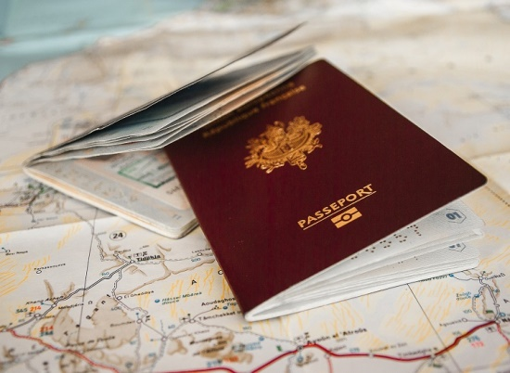
A diplomáciai és konzuli védelemhez való jog
Az uniós jog által az uniós polgárok számára garantált jog mindössze egy minimális konzuli segítségnyújtásra, az Unió területén kívül bajba jutott uniós polgárok közigazgatási-tárgyi segítségére korlátozódik a diplomáciai képviseletek és konzulátusok részéről.
Forrás: https://ec.europa.eu/consularprotection/content/about-consular_hu

Slide 24
A diplomáciai és konzuli védelemhez való jog
Az Európai Unió polgárainak diplomáciai és konzuli képviseletek általi védelméről szóló 95/553/EK szabályozza azokat az eseteket, amikor az uniós polgároknak állampolgárságuktól függetlenül segítséget kell biztosítani:
halál esetén;
súlyos baleset vagy súlyos betegség esetén;
őrizetbe vétel vagy letartóztatás esetén;
erőszakos bűncselekmények áldozatainak;
a bajba jutott uniós polgárok számára segítségnyújtás és hazatelepítésük segítése.
Az uniós polgár kérelmezheti más esetben is a védelmet, ilyenkor azonban a tagállam mérlegelésén múlik az, hogy segítséget nyújt-e.

Slide 25
A diplomáciai és konzuli védelemhez való jog
A védelem gyakorlásának feltételei:
a polgár tartózkodási helye szerinti állam területén saját tagállama vagy azt képviselő más állam állandó jelleggel nem rendelkezik sem elérhető állandó képviselettel, sem tiszteletbeli konzullal,
az uniós polgár igazolni tudja, hogy valamely tagállam állampolgára (pl. ha ellopják az iratait, akkor a tagállamot vagy a tagállam legközelebbi diplomáciai vagy konzuli testületét kérdezik meg.
Az eljárás menete:
pénzbeli segítség nyújtásához a kérelmezőnek meg kell kapnia az állampolgársági tagállam hozzájárulását (pl. külügyminiszter),
nyilatkozatot kell tennie, hogy vállalja az összeg visszafizetését. Ezt az állampolgárság szerinti tagállam téríti meg az azt nyújtó másik tagállamnak.
A segítség egy másik formája ideiglenes úti okmányok kiállítása, amelyet a származási tagállam előzetes engedélyével, a másik tagállam diplomáciai vagy konzuli képviselete állíthatja ki.
Évente kb. 180 millió uniós polgár utazik hosszabb vagy rövidebb időre harmadik országba, így jogi és gyakorlati jelentősége is van ennek a fajta segítség nyújtsanak. Becslések szerint évente félmillió polgár igényel harmadik államban segítséget.

Slide 26
Az európai ombudsmani (EO) panasz joga
Az EO jogosult az Unió bármely természetes vagy jogi személyétől az uniós intézmények és szervek vagy hivatalok tevékenysége során felmerülő hivatali visszásságokra vonatkozó panaszokat átvenni.
Jogalap:
Európai Unió működéséről szóló szerződés 228. cikk
Az Európai Parlament 1994. március 9-i határozatával elfogadott Alapokmány (az ombudsman feladatainak ellátására vonatkozó szabályokról és általános feltételekről)
Az európai ombudsman határozata a végrehajtási rendelkezések elfogadásáról.
Forrás: https://www.ombudsman.europa.eu/hu/multimedia/infographics/hu/58

Slide 27
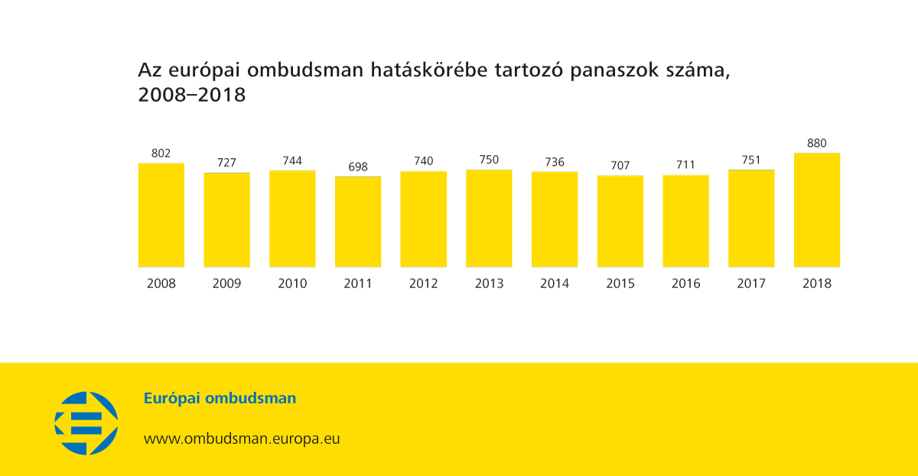
Az európai ombudsmani (EO) panasz joga
Ha egy uniós polgár elégedetlen valamelyik uniós intézmény, szerv, hivatal vagy ügynökség munkájával, először az érintett féltől kell kérnie a helyzet orvoslását. Ha nem jár sikerrel, panaszt tehet az európai ombudsmannál.
Az Alapjogi Charta értelmében
mindenkinek joga van, hogy az őt hátrányosan érintő egyedi intézkedések meghozatala előtt meghallgassák,
mindenkinek joga van, hogy a személyére vonatkozó iratokba a bizalmas adatkezeléshez, illetőleg a szakmai és üzleti titokhoz fűződő jogos érdekek tiszteletben tartása mellett betekintsen,
az igazgatási szervek kötelesek, hogy döntéseiket indokolják.
Forrás: https://www.ombudsman.europa.eu/en/annual/hu/113728

Slide 28
Az európai ombudsmani (EO) panasz joga
Nincs olyan kitétel, hogy a panaszosnak érintettnek kellene lennie az előadott ügyben.
A panaszt az Unió hivatalos nyelvein lehet írásban vagy szóban előterjeszteni.
Nincs formai követelmény csupán a panaszos nevét, a bepanaszolt intézményt és a panasz tárgyát kell tartalmaznia a levélnek, formanyomtatványnak.
A panaszt két éven belül be kell nyújtania azt követően, hogy tudomást szerez az adott problémáról.
Az EO vizsgálatának hatáskörébe tartoznak az uniós intézmények, szervek és hivatalok, továbbá az ügynökségekre és szervekre (pl.: Személyzeti Felvételi Hivatal, Eurojust, Europol, Európai Csaláselleni Hivatal).
Ha a panasz befogadható, az EO dönt arról, hogy indokolt-e a vizsgálat lefolytatása.
Az alaptalan, semmiféle bizonyítékot fel nem sorakoztató beadványokat, ha a panasz csekély mértékű visszásságra vonatkozik, vagy az intézmény mindent megtett a helyzet orvoslására, akkor az ombudsman a kérelmet elutasítja.

Slide 29
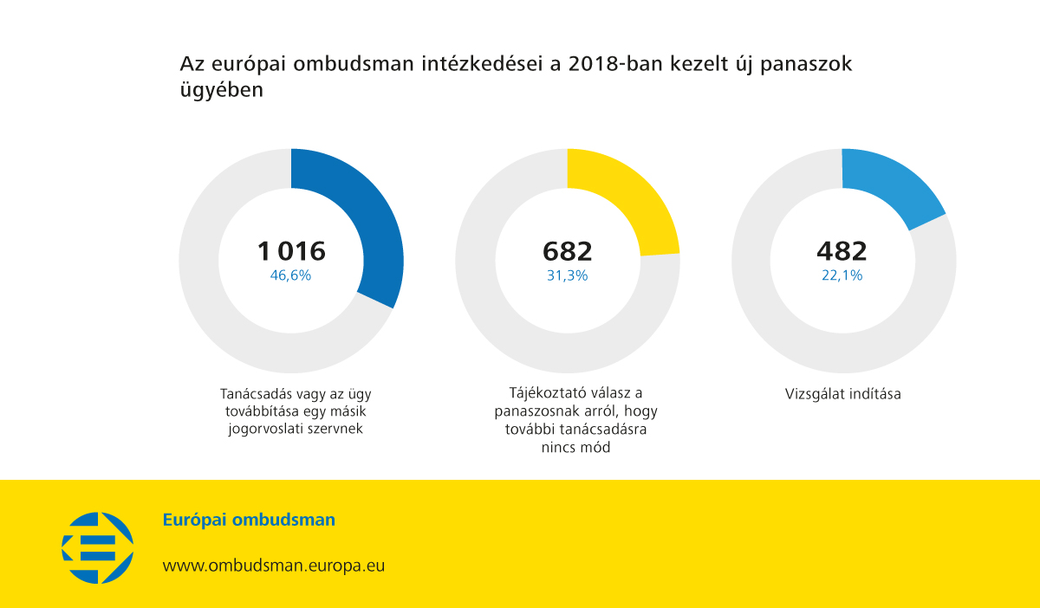
Az európai ombudsmani (EO) panasz joga
Az EO saját kezdeményezésre is indíthat vizsgálatot.
Ilyen esetben megkeresi a bepanaszolt szervet, hogy tegye meg észrevételeit három hónapon belül, majd értesíti erről a panaszost, akinek három hónap áll rendelkezésre erre reagálni.
Az EO betekint az uniós és tagállami iratokba, meghallgatja az érintett uniós alkalmazottakat és szakvéleményt is kérhet.
Ha a vizsgálat során valamilyen hivatali visszásságot tár fel megkísérelhet megegyezést létrehozni, lezárhatja az ügyet, ajánlástervezetet nyújt be az érintett szervezetnek. Ha az intézmény nem követi az ajánlástervezetben foglaltakat, az EO-nak lehetősége van az Európai Parlamenthez benyújtott különleges jelentés elkészítésére.
Forrás: https://www.ombudsman.europa.eu/en/annual/hu/113728

Slide 30
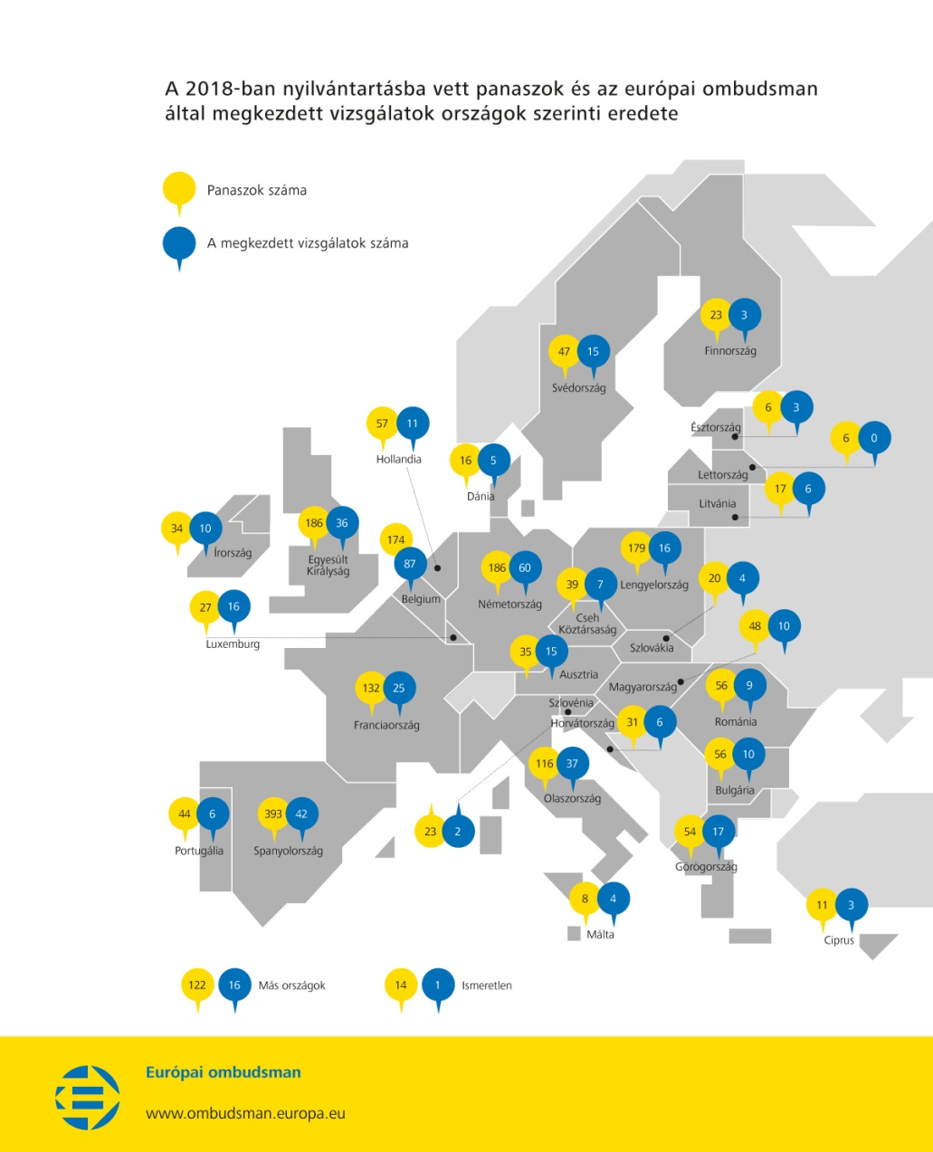
Az európai ombudsmani (EO) panasz joga
Az EO által kiadott aktusok nem bírnak jogi kötelező erővel, azokat végrehajtani az adott szerv kompromisszuma nélkül nem lehet.
A Bíróság előtt megsemmisítés iránti eljárásban megtámadni vagy bírói úton kikényszeríteni az EO ajánlásait nem lehet, amely hozzátartozik az ombudsmani intézmény lényegéhez.
Forrás: https://www.ombudsman.europa.eu/en/annual/hu/113728

Slide 31
A petíciós jog - Jogalap -
A Maastrichti Szerződés hatálybalépése óta az Európai Unió bármely polgárának joga van panasz vagy kérelem formájában petíciót benyújtani az Európai Parlamenthez az Európai Unió hatáskörébe tartozó kérdések kapcsán.
Jelentőségét erősíti, hogy bizonyos petíciókat több millióan aláírtak (pl. kozmetikumok állatkísérletekkel való tesztelése elleni petíció).
Legtöbb petíciót a környezetvédelem és a szociális ügyek témájához kapcsolódóan terjesztik elő.
Jogforrások:
Európai Unió működéséről szóló szerződés (EUMSZ) 20., 24. és 227. cikke,
Európai Unió Alapjogi Chartájának 44. cikke.

Slide 32
A petíciós jog
A petíció benyújtható egyénileg és csoportosan is, mely jog nincs speciális formalitásokhoz kötve, mindössze írásban és az Európai Parlamentnek címezve, az Unió valamely hivatalos nyelvén kell benyújtani, és tartalmazza a benyújtó nevét, állampolgárságát, lakcímét és aláírását.
A petíció elfogadhatóságának feltétele, hogy:
a tárgya az Európai Unió tevékenységi körébe kell tartoznia,
a petíció benyújtóját közvetlenül kell érintenie.
Mindkét feltételt tágan értelmezik.

Slide 33
A petíciós jog
A petíciók elfogadásáról a Petíciós Bizottság dönt.
A bizottság állapítja meg, hogy a petíció tárgya az Európai Unió tevékenységi körébe tartozik-e.
A nem az EU tevékenységi körébe tartozó petíciót elfogadhatatlannak nyilvánítják. A döntés okairól tájékoztatják a petíció benyújtóját.
A petíciók benyújtóit gyakran irányítják valamely más nemzeti, európai vagy nemzetközi szervhez.
A Petíciós Bizottság dönt a petíció napirendre tűzéséről.
A napirendre tűzött petíció benyújtója, a Bizottság és a tagállamok képviselői is meghívást kapnak az ülésre.
Az ülésen a benyújtó ismerteti petícióját, a Bizottság szóban kifejti álláspontját, majd észrevételezi a petícióban felvetett kérdésekre adott írásbeli választ, ezt követően pedig az érintett tagállamok képviselői kaphatnak szót.

Slide 34
A petíciós jog
A bizottság az alábbi esetekben lezárhatja a petíciót, ha:
a bizottsági vitát követően, az elfogadhatóságról hozott döntés után további intézkedés nem hozható a petíció tárgyában,
a benyújtó visszavonja a petícióját,
a benyújtója meghatározott határidőn belül nem válaszol a kérdésekre.
Az Európai Parlamenthez benyújtott petíciók nyilvános dokumentumokká válnak.
Miután a Petíciós Bizottság az elfogadhatóságról határozott, a petíciók összefoglalóját és a többi vonatkozó dokumentumot az Európai Parlament valamennyi hivatalos nyelvén közzéteszik a petíciós portálon.
Petíciók keresése: https://petiport.secure.europarl.europa.eu/petitions/hu/show-petitions

Slide 35
Az európai polgári kezdeményezés - Jogalap -
Az Európai Unióban a részvételi demokrácia fontos eszköze az európai polgári kezdeményezés. Ez a kezdeményezés lehetővé teszi, hogy a tagállamok egynegyedéből kikerülő egymillió polgár felszólíthassa a Bizottságot arra, hogy jogalkotási aktusra irányuló javaslatot nyújtson be az uniós szerződések végrehajtására.
Jogforrások:
Európai Unióról szóló szerződés (EUSZ) 11. cikkének (4) bekezdése;
Európai Unió működéséről szóló szerződés (EUMSZ) 24. cikkének (1) bekezdése;
A polgári kezdeményezésről szóló 211/2011/EU;
Az európai polgári kezdeményezésről szóló 2019/788/EU rendelet;
Európai Parlament eljárási szabályzatának 222. és 230. cikke.

Slide 36
Az európai polgári kezdeményezés
Polgári bizottság
Polgári kezdeményezés első lépése egy szervező bizottság felállítása, amelyet legalább hét olyan személynek kell alkotnia, akik legalább hét különböző tagállamban rendelkeznek lakóhellyel és elérték az európai parlamenti választásokon való részvételre jogosító életkort.
Nyilvántartásba vétel
A támogató nyilatkozatok összegyűjtése előtt a bizottság nyilvántartásba veteti a kezdeményezést az Európai Bizottság által.
A benyújtott anyagnak tartalmaznia kell a kezdeményezés címét, témáját és rövid leírását, a jogalapot, valamint a javasolt kezdeményezés támogatási és finanszírozási forrásaival kapcsolatos összes információt.
A Bizottság két hónapon belül kell meghozza a javasolt kezdeményezés nyilvántartásba vételéről szóló határozatot.
A nyilvántartásba vételre nem kerül sor, ha az eljárási szabályokat nem tartották be, vagy ha a kezdeményezés témája a Bizottság hatáskörén kívül esik.

Slide 37
Az európai polgári kezdeményezés
Támogató nyilatkozatok gyűjtése
A kezdeményezés nyilvántartásba vétele után a szervezők megkezdik a támogató nyilatkozatok gyűjtését, amire 12 hónapjuk van. A nyilatkozatokat papíron vagy elektronikus úton is össze lehet gyűjteni. Utóbbi esetben a tagállamok illetékes hatóságai hitelesítik az online gyűjtési rendszert.
12 hónapon belül egymillió támogató nyilatkozatot kell összegyűjteni.
Ahhoz, hogy egy kezdeményezés egy adott tagállamban támogatásra jogosult legyen, az aláírók számának a tagállamban el kell érnie a tagállam által megválasztott európai parlamenti képviselők számának legalább 750-szeresét.
Ellenőrzés és hitelesítés
A szervezők miután a megfelelő számú tagállamban összegyűjtötték a szükséges számú támogató nyilatkozatot, ezeket azon nemzeti hatóságoknak nyújtják be, amelyek feladata a Bizottság által összesített támogató nyilatkozatok hitelesítése (pl.: a belügyminisztérium).

Slide 38
Az európai polgári kezdeményezés
Benyújtás és vizsgálat
A szervezőknek be kell nyújtaniuk a támogató nyilatkozatok számára vonatkozó igazolásokat, és tájékoztatást kell nyújtaniuk a kapott finanszírozásokról (az 500 eurót meghaladó támogatásokat be kell jelenteni).
A kérelem beérkezése után a Bizottság köteles a kérelmet nyilvántartásában közzétenni és a szervezőket fogadni, hogy kérelmüket részletesen is elmagyarázhassák.
A Bizottsággal való párbeszédet követően lehetőség van a polgári kezdeményezés a Parlament által szervezett közmeghallgatáson való ismertesére.
A nyilvános meghallgatást követően a Parlament plenáris vitát tarthat és állásfoglalást fogadhat el a kezdeményezés politikai támogatásának értékelése érdekében.
A Parlament megvizsgálja a Bizottság által a kezdeményezésre válaszul hozott intézkedéseket.

Slide 39
Az európai polgári kezdeményezés -példa
A „Minority SafePack – egymillió aláírás a sokszínű Európáért” egy olyan európai polgári kezdeményezés, amely arra irányul, hogy az EU javítsa a nemzeti és nyelvi kisebbségekhez tartozó személyek védelmét, és támogassa az Unió kulturális és nyelvi sokszínűségét.
Forrás: http://www.minority-safepack.eu/

Slide 40
Bevándorlók helyzete Tanulmányi vagy kutatási célú bevándorlás
A beutazási feltételek:
felsőoktatási képesítéshez vezető tanulmányokat szeretnének folytatni (hallgatók);
elismert középfokú oktatási programokban kívánnak részt venni (tanulók);
fizetés nélküli szakmai gyakorlaton szeretnének részt venni (gyakornokok);
országos vagy uniós önkéntesi programokban kívánnak részt venni (önkéntesek).
A fenti kategóriákba tartozóknak teljesíteniük kell bizonyos követelményeket ahhoz, hogy beléphessenek az EU-ba, például érvényes úti okmánnyal, egészségbiztosítással, illetve kiskorúak esetén szülői engedéllyel kell rendelkezniük.
További előírás lehet annak igazolása is, hogy rendelkeznek a tartózkodásuk időtartamára anyagi fedezettel, illetve beszélik a fogadó ország nyelvét.
A fentiek alapján az uniós tagállamok tartózkodási engedélyt és különféle jogokat adnak a bevándorlóknak ( például a hallgatók munkavállalási jogot kapnak, hogy a tanulmányi költségeik egy részét fedezni tudják).
A fenti feltételeket az (EU) 2016/801 irányelv szabályozza, amelyet 2016. május 11-én fogadták el és 2018. május 23-ig kellett átültetni.

Slide 41
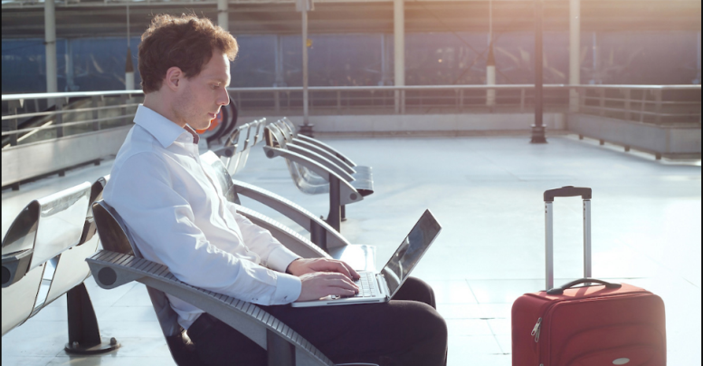
Bevándorlók helyzete Munkavállalási célú bevándorlás
Forrás: https://ec.europa.eu/social/main.jsp?catId=25&langId=hu
Az EU versenyképességének erősítéséhez szükséges, hogy az Unió vonzó legyen a magasan képzett bevándorló munkavállalók számára, akik az uniós kékkártyával speciális tartózkodási és munkavállalási engedélyt kapnak.
Forrás: http://ec.europa.eu/eurostat
Ez megkönnyíti a munkába állásukat, és különféle társadalmi-gazdasági jogokat biztosít, így a családegyesítési jogot és idővel az EU-n belüli szabad mozgás jogát is.
A bevándorlók és jövőbeli munkáltatóik szempontjából egyaránt leegyszerűsíti az ügyintézést, tekintettel arra, hogy a tartózkodási és a munkavállalási engedély egyetlen kérelmezési eljárás révén szerezhető be.

Slide 42
Bevándorlók helyzete Munkavállalási célú bevándorlás
A 2014 februárjában elfogadott a harmadik országbeli állampolgárok idénymunkásként való munkavállalás céljából való belépésének és tartózkodásának feltételeiről szóló 2014/36/EU irányelv a harmadik országbeli állampolgárok belépésének és tartózkodásának feltételeit szabályozza.
Az idénymunkások tagállamtól függően legfeljebb öt-kilenc hónapig tartózkodhatnak törvényesen és ideiglenesen az Unió területén, hogy az évszakok változásához kötődő tevékenységet végezzenek, megtartva ugyanakkor harmadik országbeli állandó lakóhelyüket.

Slide 43
Bevándorlók helyzete Családegyesítési célú bevándorlás
Az EU-ban a családegyesítésre és a családtagok kapcsolódó jogaira közös feltételek vonatkoznak.
Azokhoz a nem uniós állampolgárokhoz, akik már jogszerűen az Unió területén tartózkodnak, csatlakozhat házastársuk, kiskorú gyermekeik és házastársuk gyermekei.
A befogadó ország azonban ezt a jogot feltételekhez kötheti (például előírhatja a megfelelő szálláshely és a szükséges anyagi források meglétét).
A családegyesítésre jogosult családtagok sorát a nem házas élettárssal, az eltartott felnőtt gyermekekkel és az eltartott idős hozzátartozókkal is kiegészíthetik.
Forrás: https://ec.europa.eu/home-affairs/sites/homeaffairs/files/00_family_reunification_synthesis_report_final_en_print_ready_0.pdf
A családtagok az EU-ba való beutazáskor tartózkodási engedélyt kapnak, illetve az oktatáshoz, foglalkoztatáshoz és szakképzéshez való hozzáférést tekintve a többi nem uniós állampolgárral azonos jogosultságokat élveznek.

Slide 44
Menekültügy
A három leggyakoribb származási ország: Szíria (29%), Afganisztán (16%) és Irak (7%).

Slide 45
Menekültügy
Mindegyik uniós tagállamnak el kell tudnia dönteni, hogy milyen esetben felelős egy-egy menedékjogi kérelem kezeléséért, mivel így el lehet kerülni, hogy a menedékkérőket egyik tagállamból a másikba adják át, vagy azt, hogy egy menedékkérő több uniós tagállamban is benyújtsa a kérelmét (ez az úgynevezett „asylum shopping”).
A közös uniós szabályok megmutatják azt az országot, amelyik a menedékjog iránti kérelem megvizsgálásáért felel.
Ezek a szabályok olyan kritériumokon alapulnak, hogy hol vannak a menedékkérő családtagjai, hol él, az EU-ba való beutazáskor melyik ország adott neki vízumot, vagy hol lépett be az EU területére.
Ebben az Eurodac adatbázis segíti ebben a folyamatban, amely lehetővé teszi az ujjlenyomatok összehasonlítását, így ellenőrizhető, hogy a menedékkérő a menedékjog iránti kérelmét korábban egy másik tagállamban is beadta-e.

Slide 46
Menekültügy
Amíg a menedékkérők a kérelmükre vonatkozó döntésre várnak, a menedékkérők befogadására vonatkozó közös uniós minimumszabályok értelmében az uniós tagállamoknak dologi támogatást, például szállást, ruhaneműt, élelmiszert és költőpénzt kell biztosítaniuk a menedékkérők részére.
Gondoskodni kell a menedékkérők orvosi és pszichológiai ellátásáról, a gyerekek esetében pedig az oktatásról.
A menedékkérőknek emellett joguk van a család egységéhez, a szakképzéshez, és bizonyos feltételek mellett a munkavállaláshoz is.

Slide 47
Menekültügy
A menedékjog elnyeréséhez szükséges annak elismerése, hogy a kérelmező, hogy menekült. Emiatt fontos, hogy a tagállamok egyformán értelmezzék a „menekült” kifejezést.
A menekültjog elnyerésére jogosult az a nem uniós állampolgár vagy hontalan személy, aki a származási országa területén kívül tartózkodik, és oda nem kíván visszatérni vagy nem térhet vissza, mert megalapozottan fél a faji, vallási, állampolgársági, politikai nézet vagy egy meghatározott társadalmi csoporthoz tartozás alapján történő üldöztetéstől.
Abban az esetben, ha az illető személy nem minősül menekültnek, de származási országába sem térhet vissza, mert valós a veszélye annak, hogy súlyos sérelmet szenvedne el (halálbüntetés vagy kivégzés, kínzás, embertelen vagy megalázó bánásmód, életét vagy testi épségét fenyegető súlyos egyéni veszély), joga van a kiegészítő védelemre.

Slide 48
Magyar állampolgárság megszerzése - Jogalap -
Magyarország Alaptörvényének 9. cikk (4) bekezdés i) pontja alapján a köztársasági elnök dönt az állampolgárság megszerzésével és megszűnésével kapcsolatos ügyekben.
Az állampolgársági eljárás szabályait a magyar állampolgárságról szóló 1993. évi LV. törvény tartalmazza.
A Bevándorlási és Állampolgársági Hivatal végzi a köztársasági elnök döntésének előkészítését.
A köztársasági elnök az illetékes miniszter előterjesztése alapján hozza meg döntését, vagy közvetlenül nem járhat el állampolgársági ügyekben.
Forrás: https://europa.eu/youth/node/58805_nl

Slide 49
Magyar állampolgárság megszerzése - Jogalap -
További rendelkezéseket tartalmaz a magyar állampolgárságról szóló 1993. évi LV. törvény végrehajtásáról szóló 125/1993. (IX. 22.) Korm. Rendelet.
2011-től a honosítási kérelem a helyi önkormányzat anyakönyvvezetője mellett benyújtható a Bevándorlási és Állampolgársági Hivatal területi szerveinél, valamint a Kormány integrált ügyfélszolgálati irodáin (kormányablak) és külföldön a magyar konzuloknál.

Slide 50
Magyar állampolgárság megszerzése
A magyar állampolgárságot a törvény erejénél fogva (ex lege) magyar állampolgár szülője után automatikusan (függetlenül attól, hogy hol született) megszerzi a gyermek a születésével (ius sanguinis).
A területi elv (ius soli) alkalmazandó (több mint egy évszázada) hontalanság eseteinek csökkentése érdekében a Magyarországon talált, ismeretlen szülőktől származó gyermekekre.
A magyar állampolgárságról szóló 1993. évi LV. törvény a hontalanság eseteinek csökkentésére új rendelkezéseket vezetett be, amely szerint „az ellenkező bizonyításáig magyar állampolgárnak kell tekinteni a Magyarországon élő hontalan szülők Magyarországon született gyermekét”.
A honosítás általános feltételei: a magyarországi lakás és megélhetés biztosítottsága, a büntetlen előélet, a honosítás a közbiztonságot és a nemzetbiztonságot nem sértheti, továbbá alkotmányos alapismeretekből magyar nyelven vizsgát kell tenni, kivéve, ha a kérelmező ez alól a törvény alapján mentesül.

Slide 51
Magyar állampolgárság megszerzése
A magyar állampolgárságról szóló 1993. évi LV. Törvény 4. § (3a) bek. alapján kérelmére kedvezményesen honosítható az a nem magyar állampolgár, aki
legalább tíz éve érvényes házasságban él olyan személlyel, aki az állampolgársági kérelem benyújtásának időpontjában magyar állampolgár, vagy
legalább öt éve érvényes házasságban él olyan személlyel, aki az állampolgársági kérelem benyújtásának időpontjában magyar állampolgár, és közös gyermekük született,
magyar nyelvtudását igazolja.
Továbbá akinek a kérelem előterjesztését megelőző öt éven át folyamatosan Magyarországon volt a lakóhelye, az ország területén született és kiskorúsága idején létesített magyarországi lakóhelyet.

Slide 52
Magyar állampolgárság megszerzése kérelemre
A magyar állampolgárságról szóló 1993. évi LV. Törvény 4. § bek. alapján kérelmére honosítható a nem magyar állampolgár, ha:
a kérelem előterjesztését megelőző nyolc éven át folyamatosan Magyarországon lakott;
a magyar jog szerint büntetlen előéletű és a kérelem elbírálásakor ellene magyar bíróság előtt büntetőeljárás nincs folyamatban;
megélhetése és lakhatása Magyarországon biztosított;
honosítása Magyarország közbiztonságát és nemzetbiztonságát nem sérti;
igazolja, hogy alkotmányos alapismeretekből magyar nyelven eredményes vizsgát tett, vagy ez alól a törvény alapján mentesül.
Továbbá, aki a kérelme előterjesztését megelőző három éven át folyamatosan Magyarországon lakott, és:
magyar állampolgárral legalább három éve érvényes házasságban él, vagy házassága a házastárs halálával szűnt meg,
kiskorú gyermeke magyar állampolgár,
magyar állampolgár fogadta örökbe,
magyar hatóság menekültként elismerte vagy hontalan.

Slide 53
Magyar állampolgárság megszerzése nyilatkozattal
Nyilatkozattal szerezheti vissza a magyar állampolgárságát az, aki az 1990 előtt elbocsátás következtében, vagy 1945 után mint Németországba áttelepülésre kötelezett személy vesztette el.
1957 előtt csak magyar állampolgár apa után lehetett leszármazással magyar állampolgárságot szerezni. Nyilatkozattal szerezhetnek magyar állampolgárságot azok, akiknek anyja magyar, apja külföldi állampolgár volt és az említett régi szabályozás miatt nem váltak magyar állampolgárrá.
Szintén nyilatkozattal szerezhet magyar állampolgárságot az a Magyarországon élő hontalan, aki Magyarországon született, a szülei külföldi állampolgárok voltak, de a szülők állampolgársága szerinti állam a gyermeket nem ismerte el állampolgárának.

Slide 54
Magyar állampolgárság megszerzése
A köztársasági elnök egyes feltételek alól felmentést adhat, ha a honosításhoz Magyarországnak fontos érdeke fűződik, viszont bejelentett lakóhellyel rendelkezni kell ebben az esetben is.
A magyar állampolgár által örökbe fogadott kiskorú lakóhelyétől függetlenül honosítható.
Nem kell alkotmányos alapismeretekből vizsgát tennie annak, aki cselekvőképtelen vagy korlátozottan cselekvőképes, aki 65. életévét betöltötte, aki magyar tannyelvű oktatási-nevelési intézményben szerzett végzettséget, illetve annak, akinek egészségi állapota oly mértékben és visszafordíthatatlanul megromlott, hogy az illetékes egészségügyi intézmény igazolása szerint képtelen a vizsga letételére.
A honosítási kérelemmel együtt névmódosítási kérelem nyújtható be, amelynek keretében többek között elhagyható a magyar névviseléstől idegen névelem, vagy kérhető az utónév magyar megfelelője.
A magyar állampolgárság megszerzése az eskü- vagy fogadalomtétel ünnepélyes pillanatával következik be a lakóhely szerint polgármester előtt.

Slide 55
Köszönöm a figyelmet!

